Slide 1



TECNOLÓGICO NACIONAL DE MÉXICO
UNIDAD ACADÉMICA VENUSTIANO CARRANZA
“INGENIERÍA EN SISTEMAS COMPUTACIONALES”
GESTION DE PROYECTOS DE TI
AVANCE DE GESTIÓN
PRESENTA
SEMESTRE | SEPTIMO
NOMBRE DEL ALUMNO | MATRICULA
Rafael Aquino Villanueva | 231260073
DOCENTE
ING. FRANCISCO JAVIER MINGO VELAZQUEZ
15 DE SEPTIEMBRE DE 2026, VENUSTIANO CARRANZA, CHIAPAS

Slide 2
Introducción
El reporte presenta el avance del seguimiento de tres proyectos académicos de simulación.
La documentación y el control de actividades se llevan en Monday, y la ejecución diaria se administra en un tablero Kanban de Trello.
Se muestran evidencias de organización, métricas de avance y planificación del proyecto.

Slide 3
Objetivo
Presentar el avance general de la gestión de los tres proyectos, apoyado en las evidencias de Monday y Trello, para identificar qué está cerrado y qué falta por validar.

Slide 4
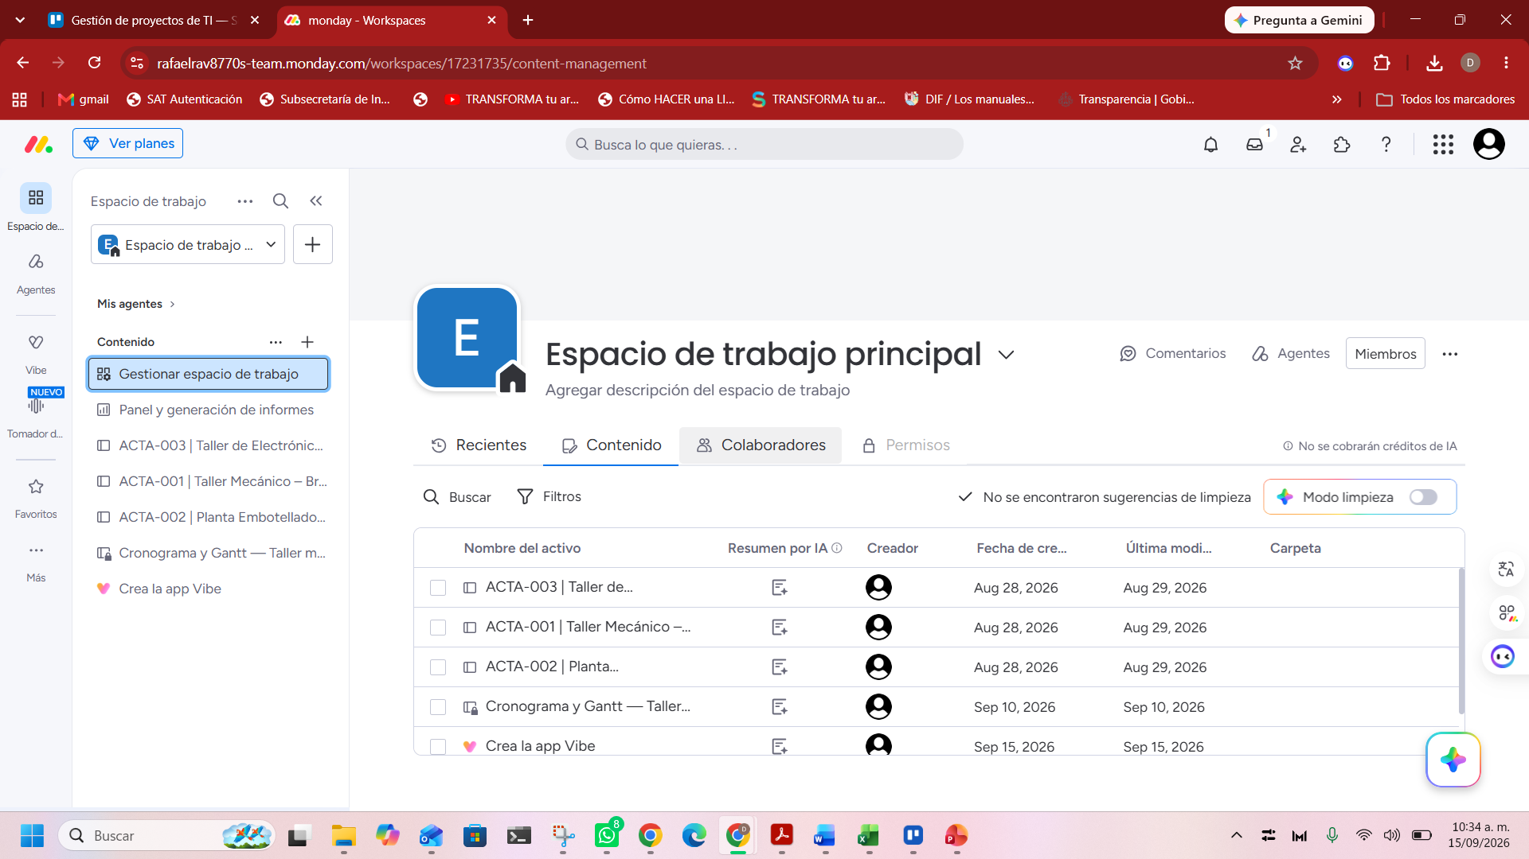
Espacio de trabajo en Monday
Avance
Activos registrados: actas, cronograma, tablero e informes.
Evidencias localizables por proyecto, sin duplicados.

Slide 5
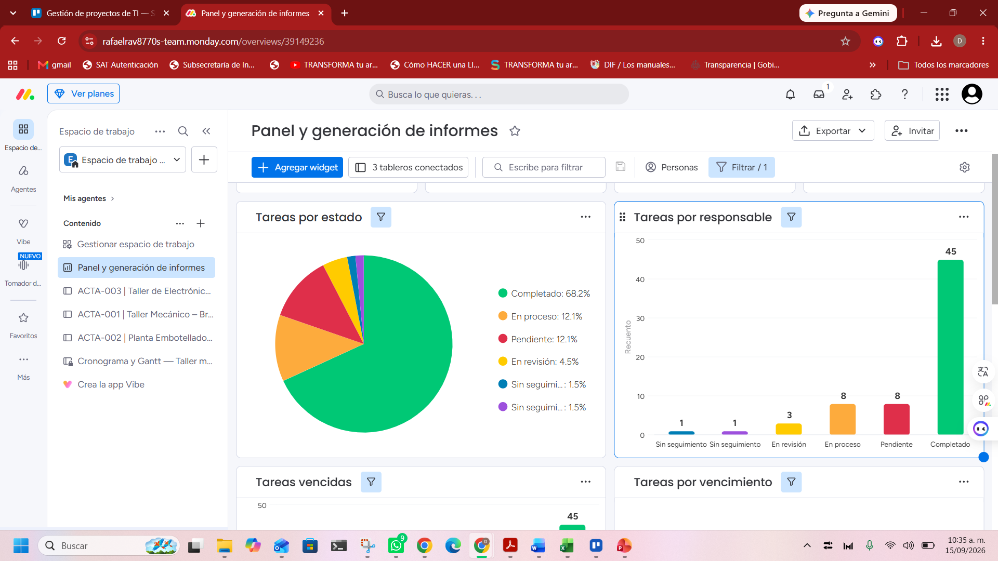
Estado general de tareas
Datos
Completado: 68.2%
En proceso: 12.1%
Pendiente: 12.1%
En revisión: 4.5%
El resto se concentra en ejecución, revisión y cierre.

Slide 6
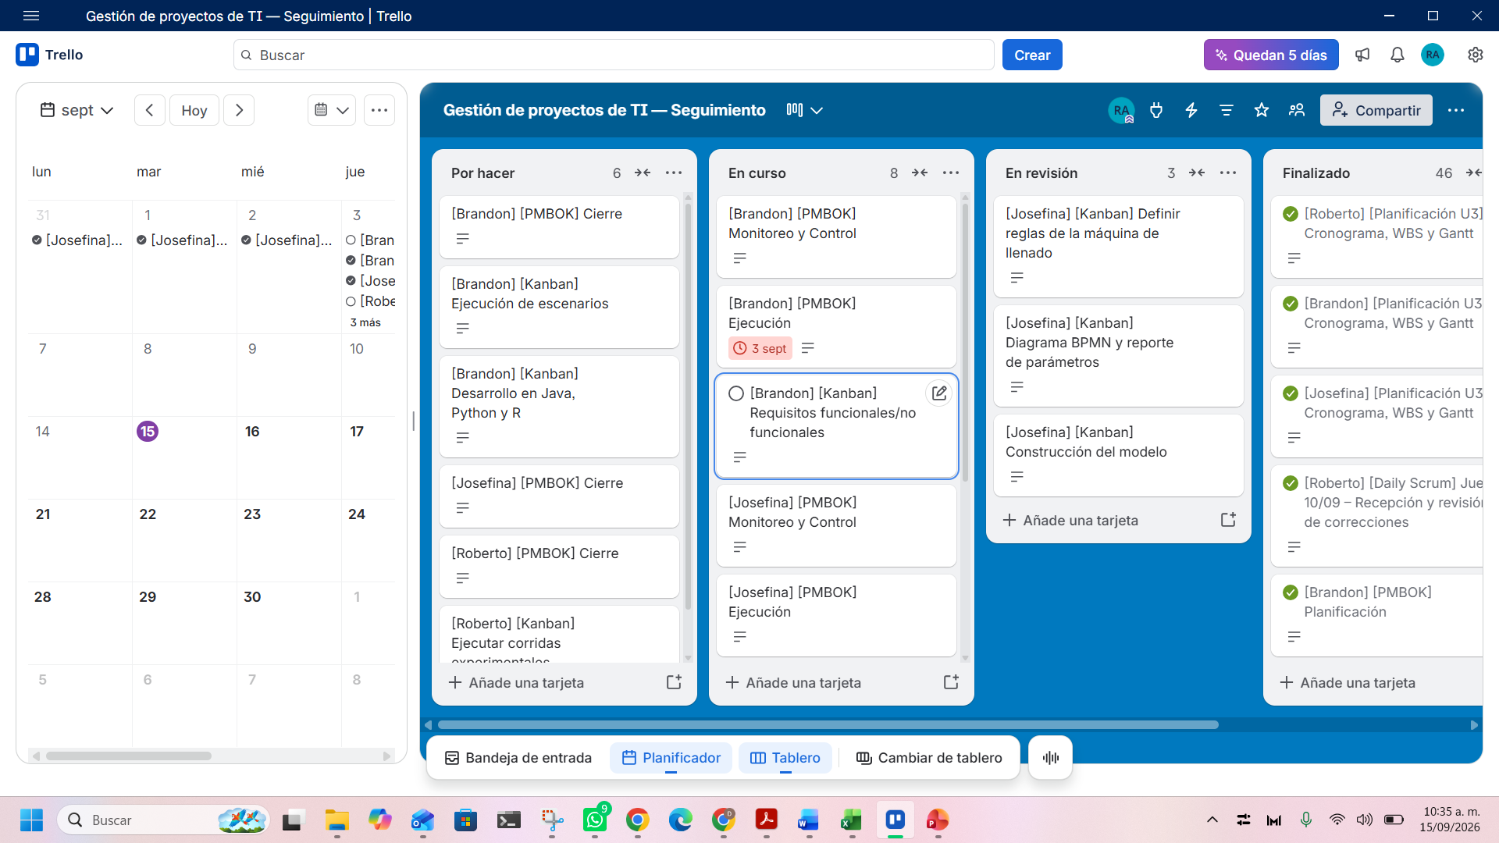
Seguimiento en Trello
Distribución actual
Por hacer: 6
En curso: 8
En revisión: 3
Finalizado: 46
Las tarjetas separan los proyectos de Brandon, Josefina y Roberto por PMBOK, Kanban y planificación.

Slide 7
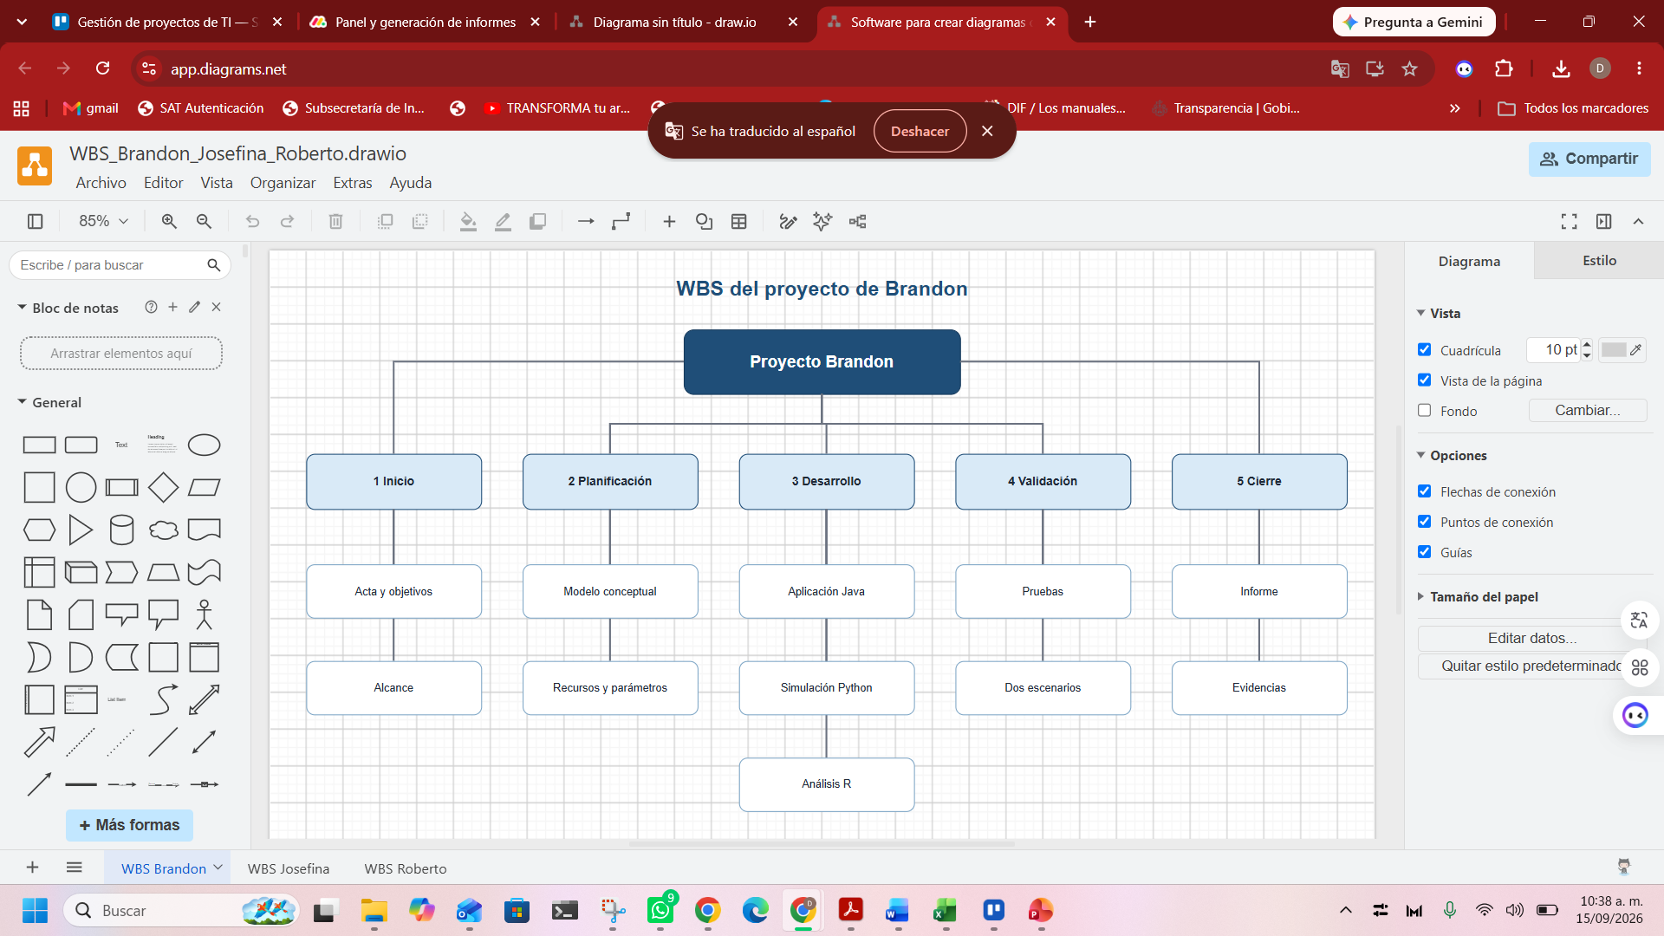
Estructura WBS
Se definió la secuencia de actividades del proyecto de Brandon mediante una Estructura de Desglose del Trabajo (WBS), organizando el proyecto en cinco etapas: inicio, planificación, desarrollo, validación y cierre.

Slide 8
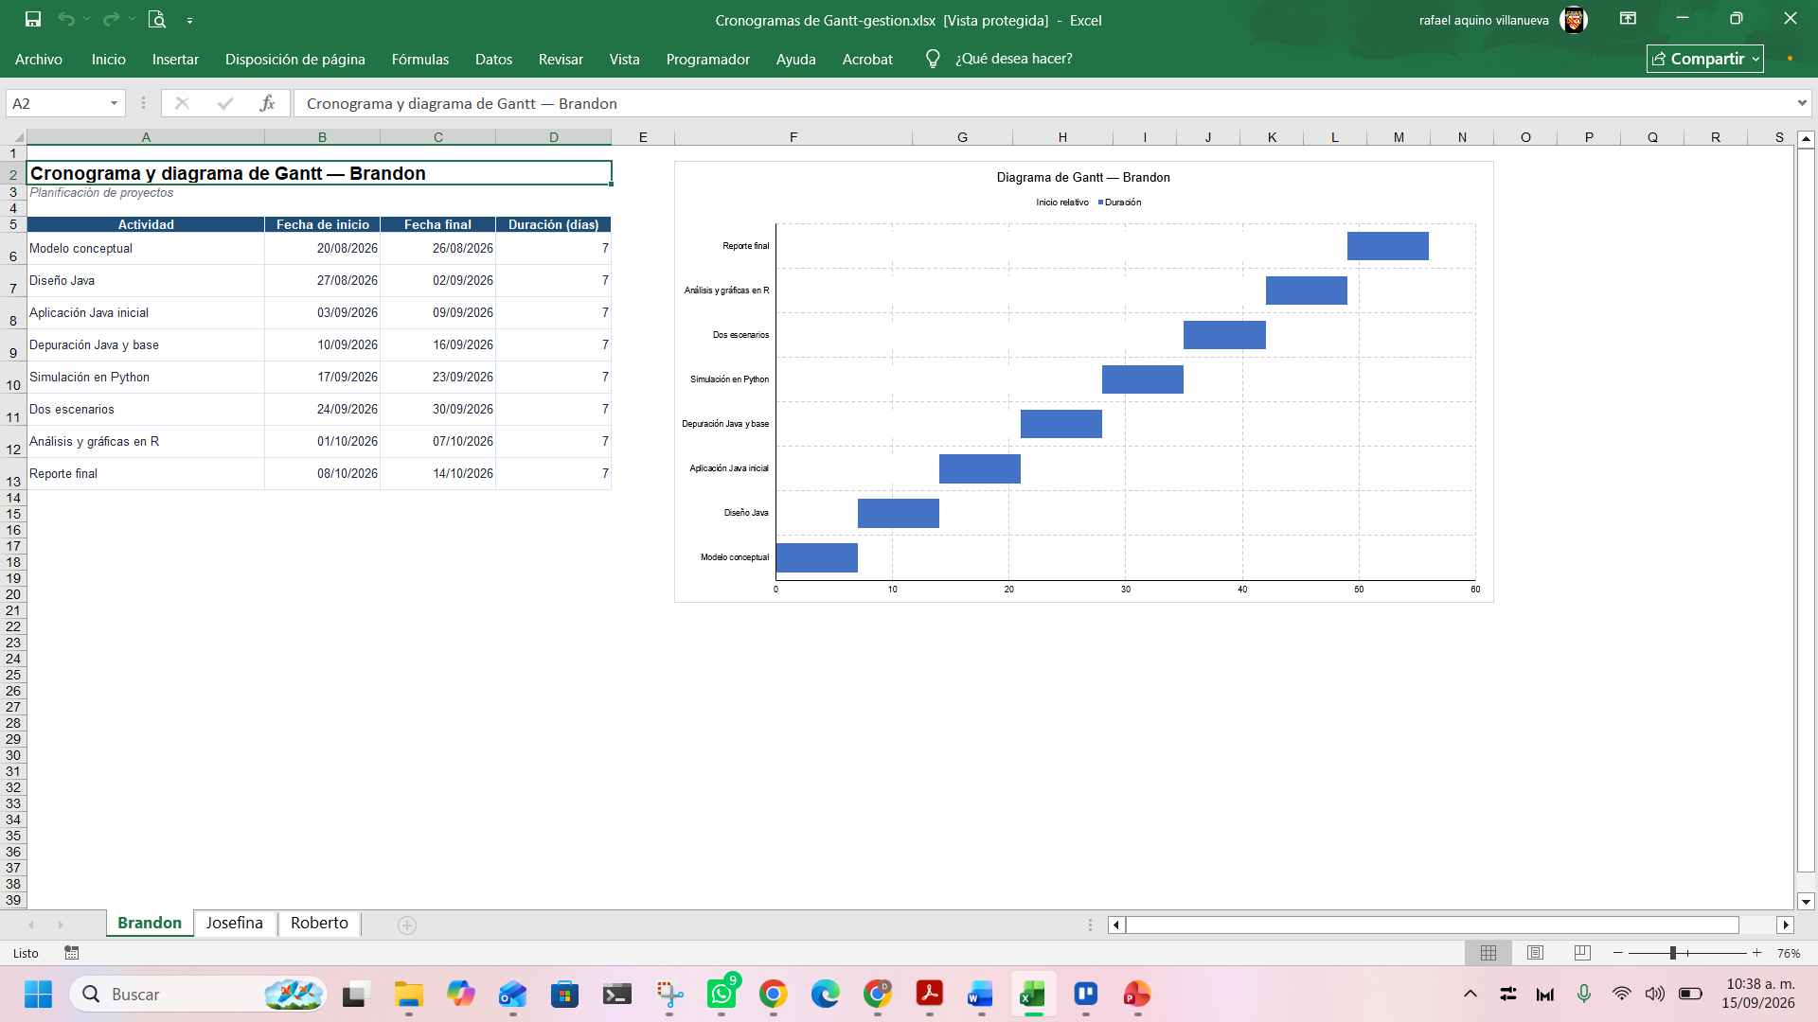
Cronograma de Gantt
La secuencia de las actividades del proyecto de Brandon mediante un diagrama de Gantt, definiendo fechas de inicio y término para cada etapa

Slide 9
Conclusión
El seguimiento ya cuenta con estructura, evidencias y tableros de control.
El avance se concentra en tareas finalizadas; el resto está en ejecución, revisión y cierre.

